Slide 1


при поддержке
Итоги работы
молодёжных водных сообществ в 2023-2024гг.
Дмитрий Снежков, координатор молодёжных водных сообществ, финалист Водного конкурса-2018
Решение о создании молодежных водных сообществ принято на Всероссийском юниорском водном форуме в 2019 году.
Сообщества начали работу в 2021 году.

Slide 2
МВС в 2023-2024 годах
10 работающих сообществ (Белгородская, Владимирская, Иркутская, Магаданская, Московская, Омская, Оренбургская, Калининградская области, Республика Бурятия, г. Санкт-Петербург)
Более 150 действующих участников МВС, резерв зарегистрированных на сайте - 250 человек
Проведено более 70 мероприятий всероссийского, межрегионального и регионального уровня
680 человек в базе данных талантливой молодежи и одаренных детей + 105 человек будут внесены в базу по итогам Водного конкурса 2024
80 человек в базе данных ответственных координаторов по работе с талантливой молодежью и одаренными детьми

Slide 3
Основные мероприятия

Slide 4
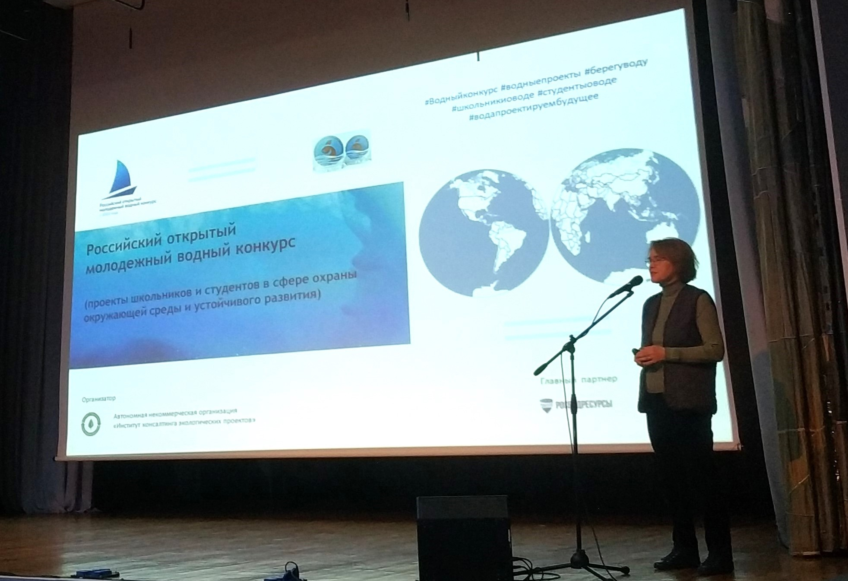
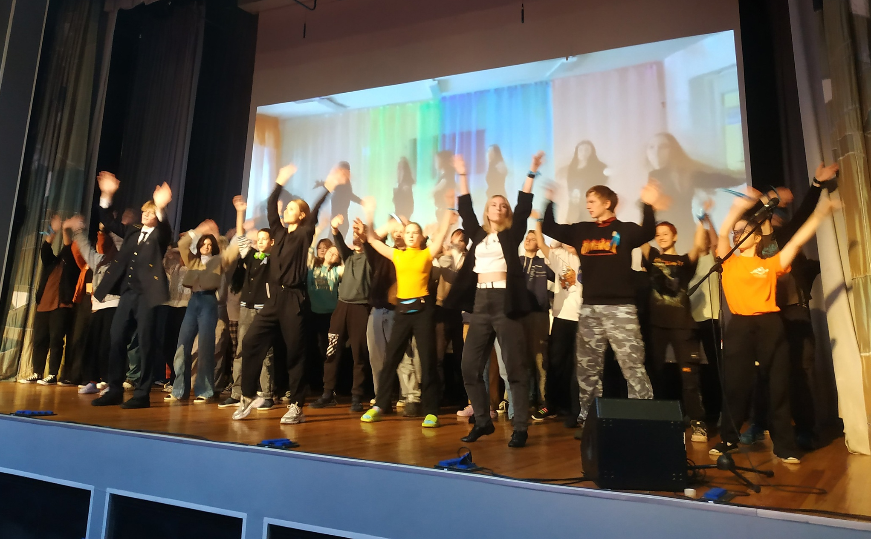
.
Учреждение МВС г. Санкт-Петербурга
.
8 октября 2023 года
Образовательная сессия «Поддержка молодежных инициатив в сфере устойчивого развития и сохранения водных ресурсов в Санкт-Петербурге»
Партнеры:
Институт консалтинга экологических проектов
ЭБЦ «Крестовский остров»
Место - загородный центр «Зеркальный» Санкт-Петербургского городского Дворца творчества юных
Участники мероприятия - 65 школьников и студентов Санкт-Петербурга.

Slide 5
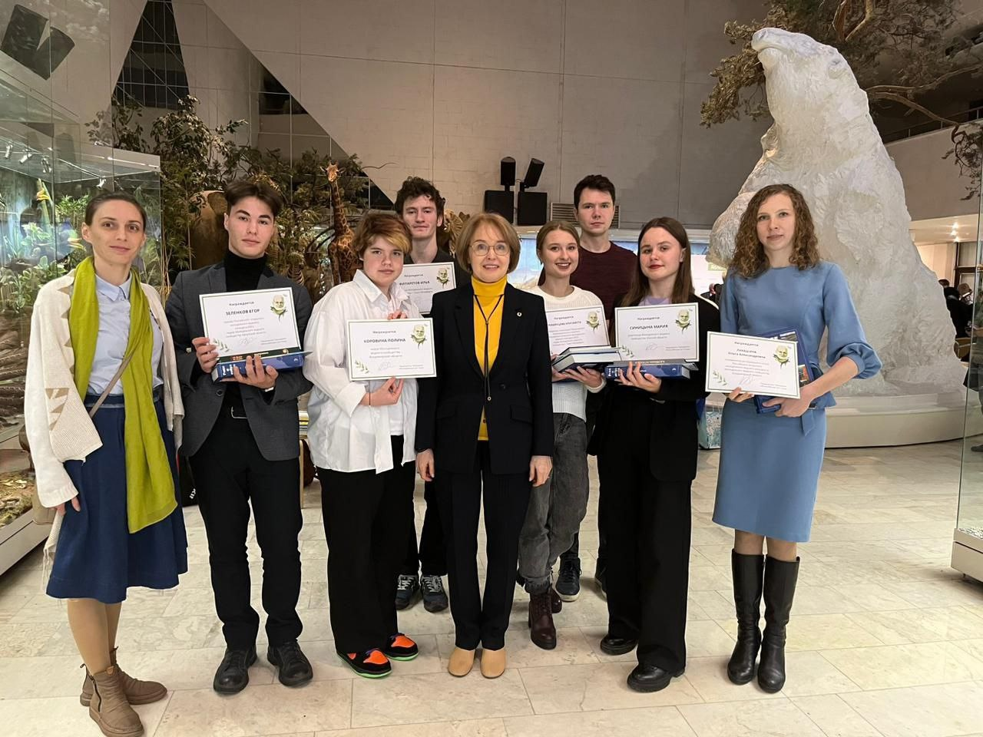
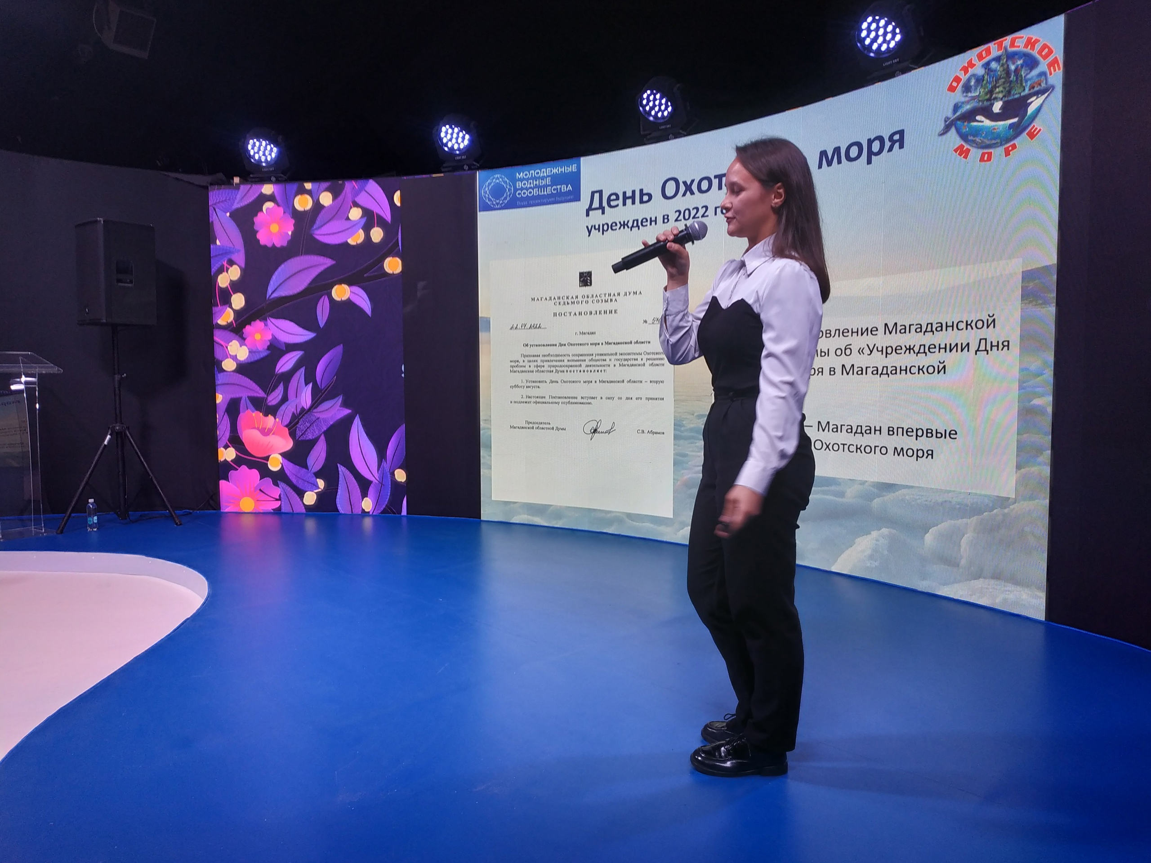
Слёт Молодёжных водных сообществ в 2023 году
13 ноября – участие в Экологической конференции в Дарвиновском музее, на которой обсуждались вопросы глобального изменения климата, сохранения биоразнообразия морских экосистем, экологического законодательства, участия общественности в природоохранной деятельности.
14 ноября - основная сессия в павильоне «Природоград» Минприроды России на международной выставке-форуме «Россия» на ВДНХ. Участие в очном и дистанционном формате приняли более 90 человек из 25 регионов
Обсудили работу сообществ и определили планы на 2024 год по основным направлениям работы:
- наставничество финалистов Водного конкурса: помощь школьникам в подготовке исследовательских и прикладных проектов в сфере охраны и восстановления водных ресурсов;
- мероприятия по экопросвещению и дни водных объектов;
- общественный мониторинг водных объектов и работа с органами власти.

Slide 6
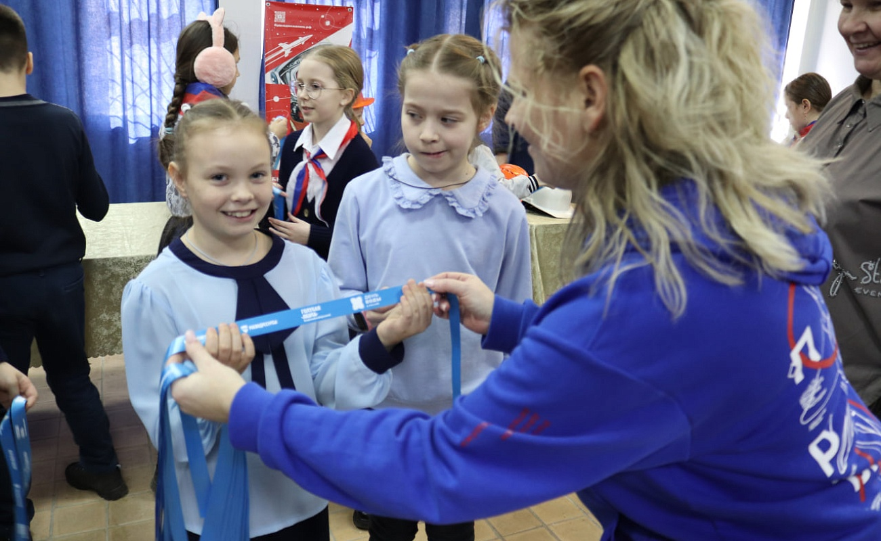
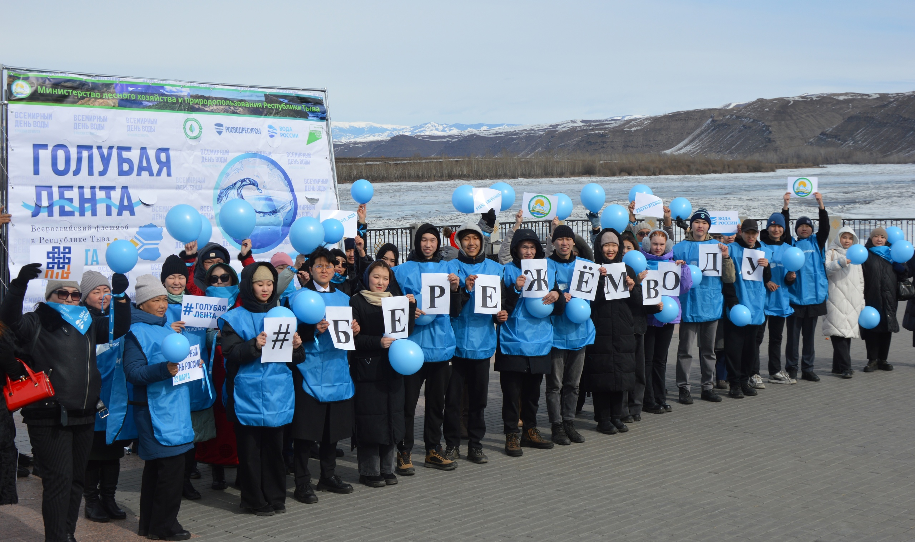
Всероссийский молодежный флешмоб
«Голубая лента». в 2024 году
Все молодёжные водные сообщества организовали и провели флешмоб в своих регионах.
Флешмоб «Голубая лента» в 2024 году объединил 90 тысяч человек из 72 регионов РФ и Республики Молдова.
Информационный след флешмоба:
2000 публикаций в социальных сетях ВКонтакте и Телеграм с общим количеством просмотров 781650
(по состоянию на 21:00 14.04)

Slide 7
Мероприятия в регионах
Белгородская область – помощь школьникам в подготовке проектов
Владимирская область – экологический марафон «Клязьме посвящается!»
г. Санкт-Петербург – работа по учреждению Дня Невы
Иркутская область – создание штабов МВС в школах
Калининградская область – работа по учреждению Дня реки Немана
Магаданская область – День Охотского моря
Московская область – работа по учреждению Дня реки Пехорки
Омская область – проект: «Волонтеры в защиту водных объектов»
Оренбургская область – международный круглый стол с участием Казахстана
Республика Бурятия – экскурсии в Забайкальском национальном парке

Slide 8
Контакты
Электронная почта: waterday@eco-project.org
Телефон: 8(996)383-63-23, Дмитрий
Водныесообщества.рф

